Slide 1

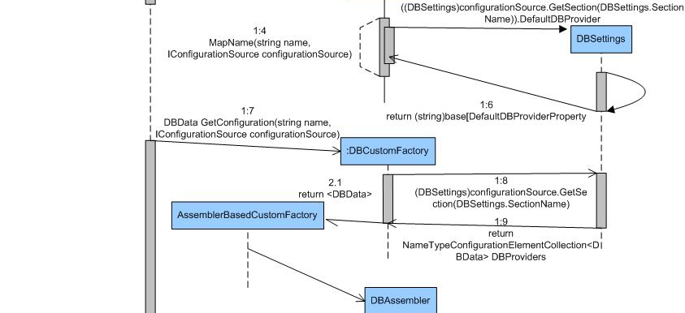
CS1 Task 7 – UML Domain Model and Sequence Diagrams
Technik und Informatik / Medizininformatik

Slide 2

Inhalt
UML Domain Model 1.1 (Doctor)
UML Sequence Diagramms
Doctor updates specific information
System alerts Doctor about specific event
UML Domain Model 1.2 (Doctor)

Slide 3
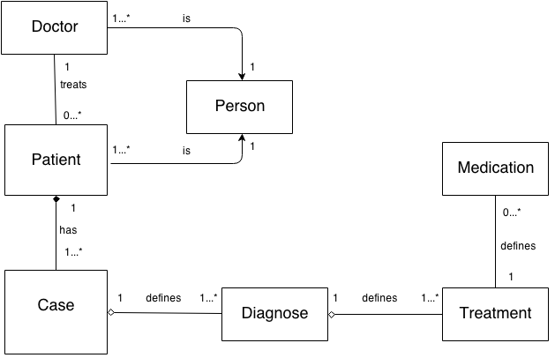
UML Domain Model 1.1 (Doctor)
Notes:
- mit Hilfe von Responsibility-Driven Design (Doing & Knowing responsabilities -> mögliche Klassen definiert - zuerst Objekte Pat & Doc -> zentrale Rolle im Prozess des MNS-PMS - erarbeitet dass Doc & Pat gemeinsame Attribute - -> deshalb Klasse Person kreiert & generalisiert (Person-Doctor-Patient-Relation) - Pat & Doc: Kollaboration -> Case, 1 Doc viele Cases -> Komposition, denn kein Case ohne Pat, wenn Pat nicht mehr existiert, Case existiert nicht mehr - jdr Pat von einem Doc behandelt - 3 weitere Konzepte (Diagnose, Treament, Medic) -> als Aggregation definiert - Aggregation (exklusiv & 2x nicht-exklusiv)

Slide 4
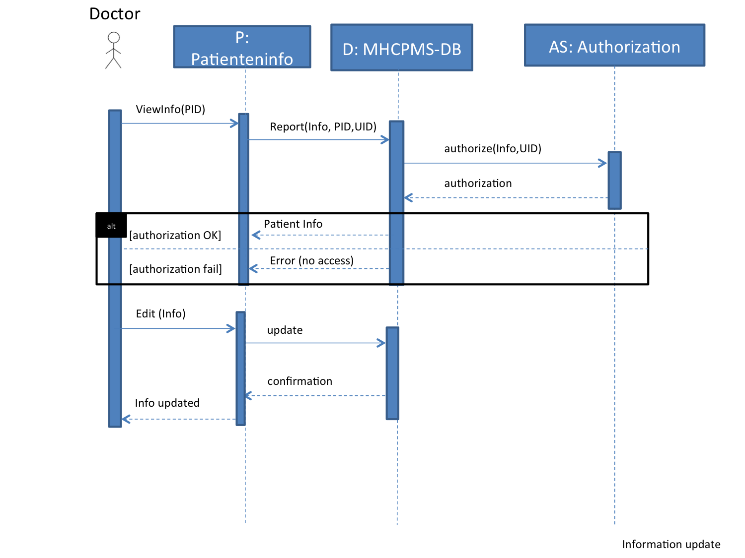

Slide 5
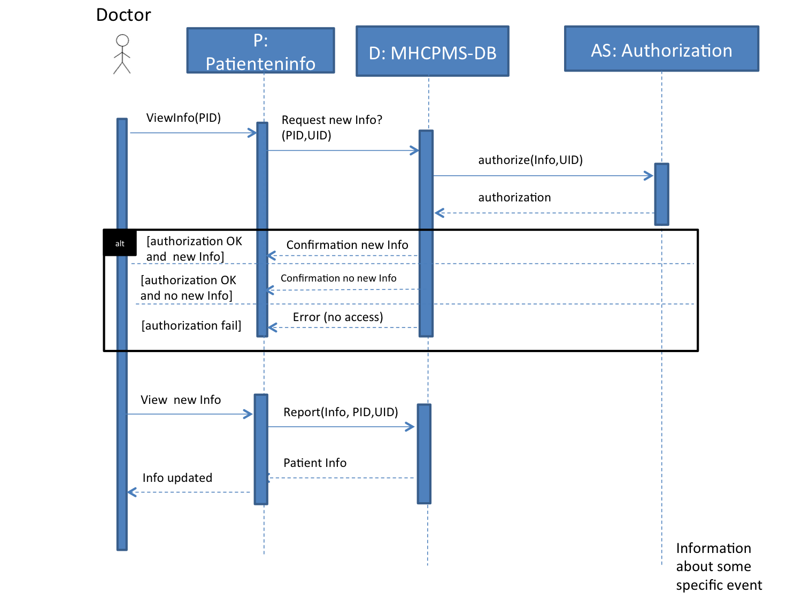

Slide 6
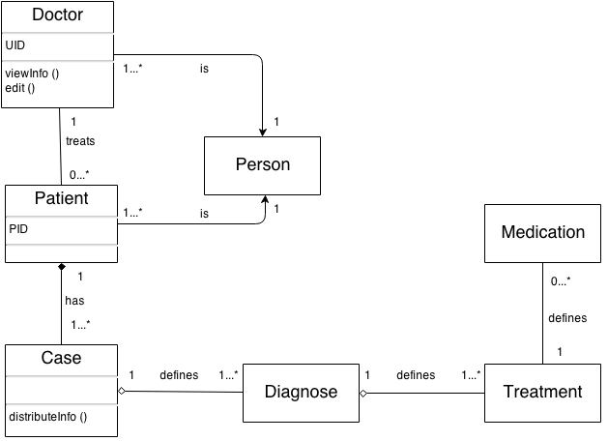
UML Domain Model 1.2 (Doctor)
Notes:
- nach Sequence Modellen verfeinert - nur Attribute der Sequence Modelle übernommen - PID, UID (User = Doctor) - Methoden: viewInfo, edit, distributeInfo

Slide 7

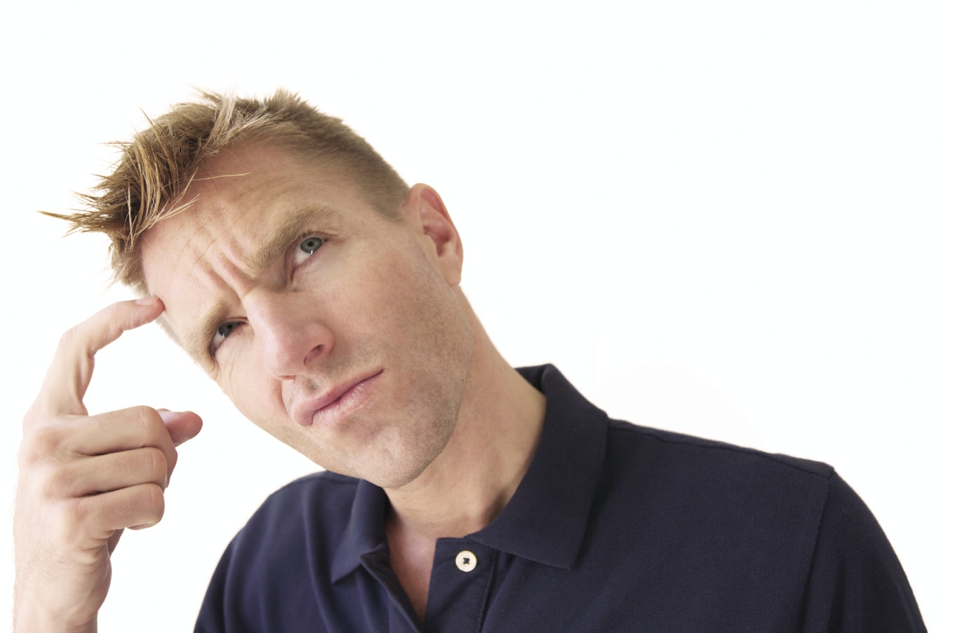
Fragen?

